Slide 1


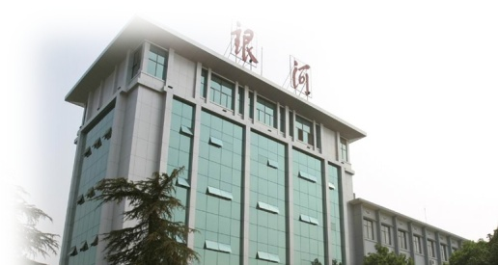
第4讲
实例：基于UML的需求建模
国防科技大学
National University of Defense Technology
董威
wdong@nudt.edu.cn
计算科学系
国防科技大学计算机学院
软件工程方法与实践

Slide 2

本讲内容
基于UML的需求分析过程
用例分析
用例行为描述
界面分析与设计
小结

Slide 3
本讲内容
基于UML的需求分析过程
用例分析
用例行为描述
界面分析与设计
小结

Slide 4
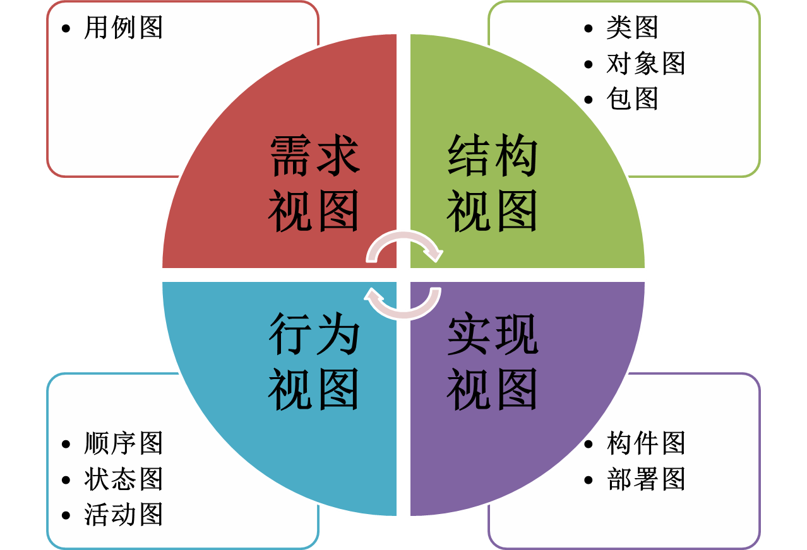
回顾：统一建模语言UML的构成
软件功能和外部交互实体
软件的静态逻辑结构和接口
UML
软件的动态运行过程和算法
软件的代码实现和物理平台
一、基于UML的需求分析过程

Slide 5
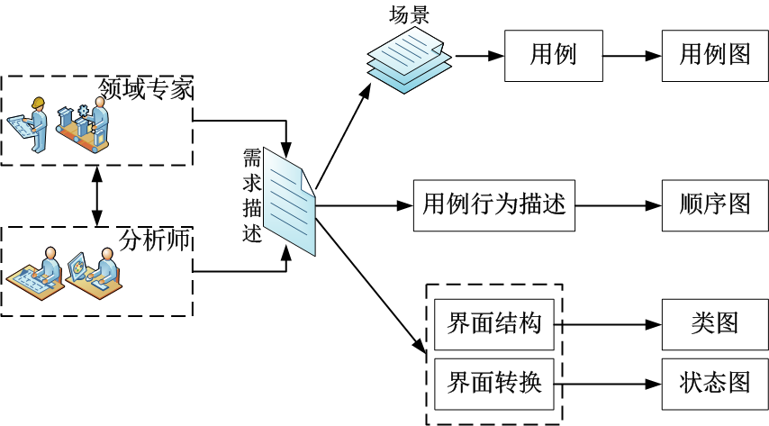
面向对象需求分析的一般过程
系统有哪些功能？
系统界面的组成和变换过程
每个功能由哪些对象如何协同完成？
一、基于UML的需求分析过程

Slide 6
本讲内容
基于UML的需求分析过程
用例分析
用例行为描述
界面分析与设计
小结

Slide 7
用例分析
二、用例分析

Slide 8
ATM需求描述（1/3）
本案例将要开发的ATM系统能够为顾客提供以下基本服务（它们统一称为交易）：
  取款交易。顾客可以用银行卡从对应的账户中支取现金，现金必须是100元的整数倍，且每次取款不能超过2000元。
  存款交易。顾客可以把现金存入与银行卡对应的账户中。
  转帐交易。顾客可以把一个银行卡对应的账户中的款项转帐到另一个银行账户中。
  查询交易。顾客能够查询一个银行卡对应的账户中的余额。
二、用例分析

Slide 9
ATM需求描述（2/3）
该ATM系统包括以下组成部分：
  能够读取银行卡信息的读卡器
  与客户进行交互的顾客控制台（包括键盘和显示器）
  送出顾客所取现金的装置（称为取款器）
  用于放入存款的插槽（称为存款器）
  打印客户回执的打印机
  启动和关闭ATM系统的开关键盘
  ATM系统与银行服务器通过特定的网络链接进行通信
二、用例分析

Slide 10
ATM需求描述（3/3）
ATM系统在提供以上服务的过程中，必须满足以下要求：
  一个顾客可以在最终确认前放弃一项交易；
  ATM在执行交易过程中将与银行系统进行通信，对是否允许交易进行验证；
  ATM可为每次成功的交易提供一个打印回执；
  ATM需要维护一个内部日志，对每次交易进行记录。
二、用例分析

Slide 11
2.1 获取软件使用场景
什么是场景？
  张三通过与ATM的一系列交互取了1000元
  李四通过与ATM的一系列交互存了2000元
  王五通过与ATM的一系列交互取了1500元
  赵六通过与ATM的一系列交互存了4000元
  ……
场景是从单个参与者的角度观察目标软件系统的功能和外部行为
  外部实体与系统之间进行交互的一组具体的动作
可能有大量甚至无数场景，如何进行处理和描述？
二、用例分析

Slide 12
2.2 确定用例
对场景进行汇总、分类、抽象，形成用例
  例如，取1000元和1500元都抽象为“取款”用例，存2000元和4000元都抽象为“存款”用例
用例（Use Case)：执行者（Actor）为达成一项相对独立、完整的业务目标而要求软件系统完成的功能。
关键问题：如何形成整个系统的完整用例集？
二、用例分析

Slide 13
场景和用例获取方法
目标软件系统有哪些执行者？
执行者希望系统执行的任务有哪些？
执行者希望获得哪些信息？如何获得？
执行者需要通知系统哪些事件？系统响应这些 事件时会表现出哪些外部行为？
系统将通告执行者哪些事件？
获取场景和用例的重要基础：系统有哪些执行者？
二、用例分析

Slide 14
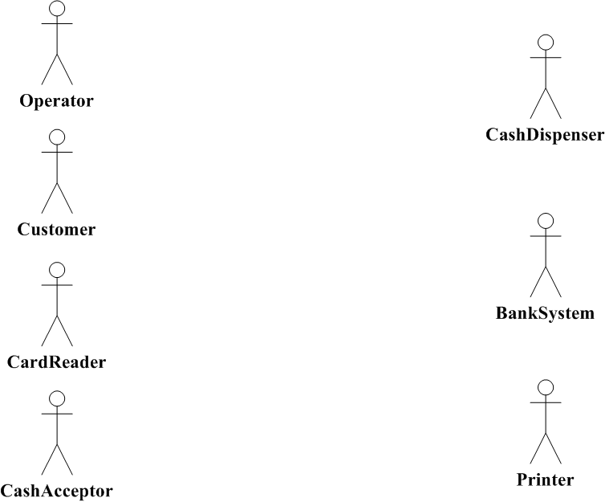
ATM案例：发现系统的执行者
系统操作员
取款器
顾客
银行系统
读卡器
打印机
存款器
二、用例分析

Slide 15
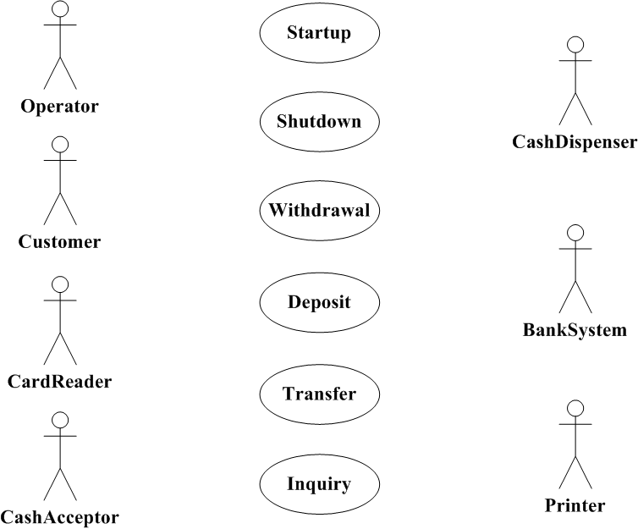
ATM案例：根据执行者确定用例
二、用例分析

Slide 16
2.3 生成用例图
把执行者和相关的用例关联起来
  触发用例的执行
  向用例提供信息
  从用例获取信息
建立系统边界
  所开发的软件将只实现系统边界以内的用例
二、用例分析

Slide 17
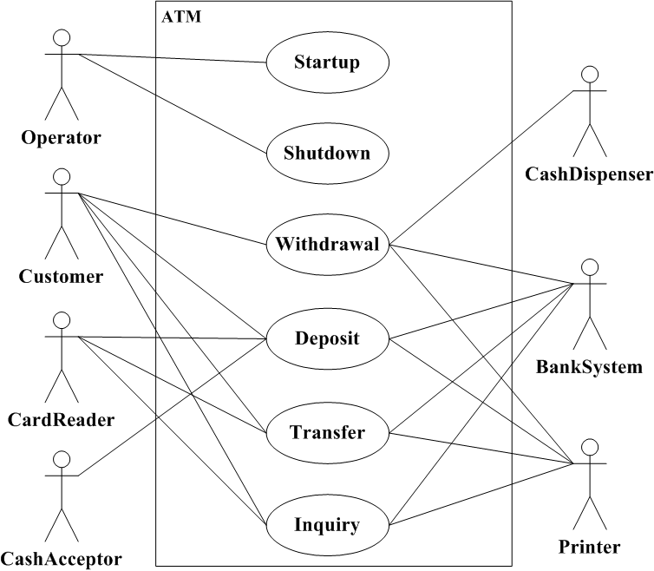
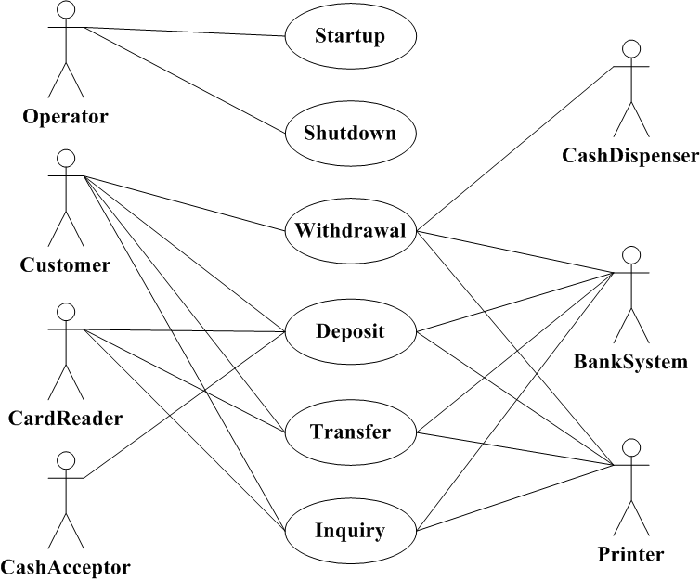
ATM案例：生成系统用例图
思考1：Withdrawal、Deposit、Transfer以及Inquiry的执行模式有相似之处，如何描述？
思考2：顾客每次使用ATM可能会依次执行多个交易，如何体现？
思考3：每次交易中，当密码验证不正确时会执行一些额外的处理，如何体现？
二、用例分析

Slide 18
2.4 精化用例图
定义用例之间存在的关系
  继承关系（Inherit）
  使用关系（include）
  扩展关系（extend）
根据需要增加新的用例
改进用例与执行者之间的关联
二、用例分析

Slide 19
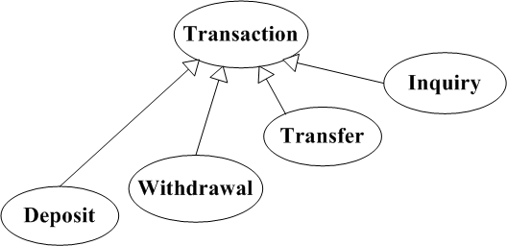
ATM案例：精化系统用例图
思考1：Withdrawal、Deposit、Transfer以及Inquiry的执行模式有相似之处，如何描述？
方案：对用例进行抽象并定义新用例，然后定义用例之间的继承关系
二、用例分析

Slide 20
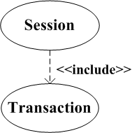
ATM案例：精化系统用例图
思考2：顾客每次使用ATM可能会依次执行多个交易，如何体现？
方案：定义新用例以及用例之间的包含关系
二、用例分析

Slide 21
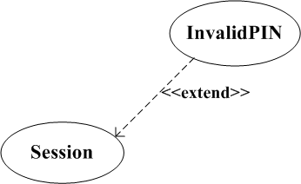
ATM案例：精化系统用例图
思考3：每次交易中，当密码验证不正确时会执行一些额外的处理，如何体现？
方案：定义新用例以及用例之间的扩展关系
二、用例分析

Slide 22
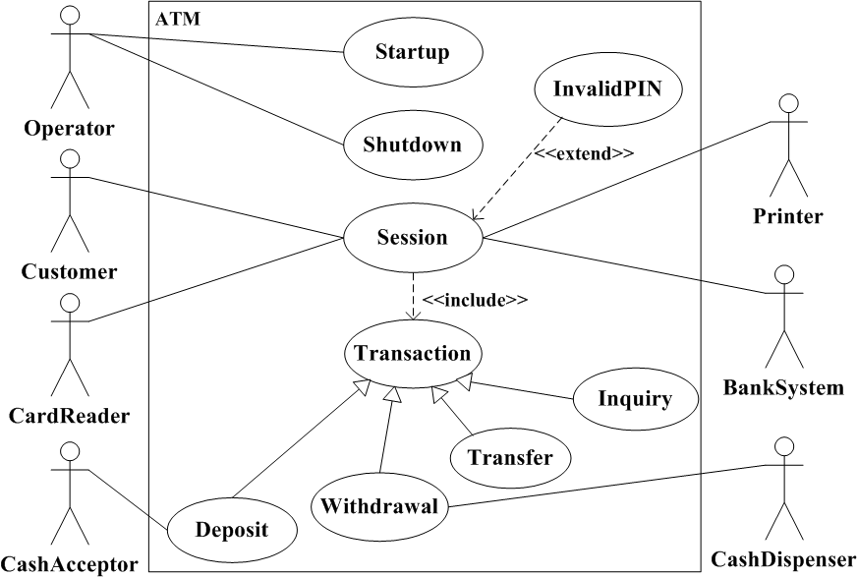
ATM案例：改进执行者和用例的关联
二、用例分析

Slide 23
ATM案例：原用例图
二、用例分析

Slide 24
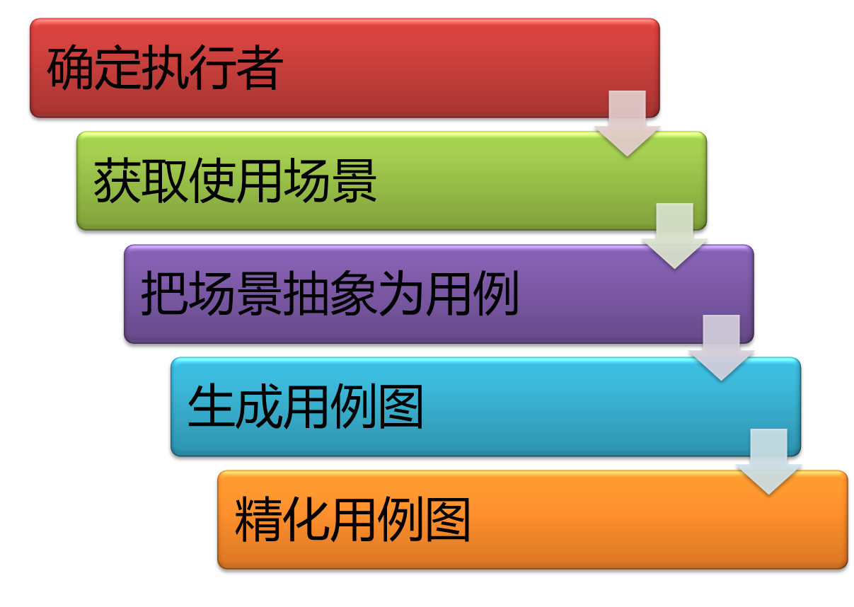
用例分析的过程总结
二、用例分析

Slide 25
单纯用例图是否足以描述功能需求？
不够！
软件功能不仅是静态的，还应该包括动态执行过程，这也是需求分析的重要任务。
用例可以看作是一种典型的交互过程，由产生的一系列事件组成（事件流）。
二、用例分析

Slide 26
本讲内容
基于UML的需求分析过程
用例分析
用例行为描述
界面分析与设计
小结

Slide 27
用例行为描述
三、用例行为描述

Slide 28
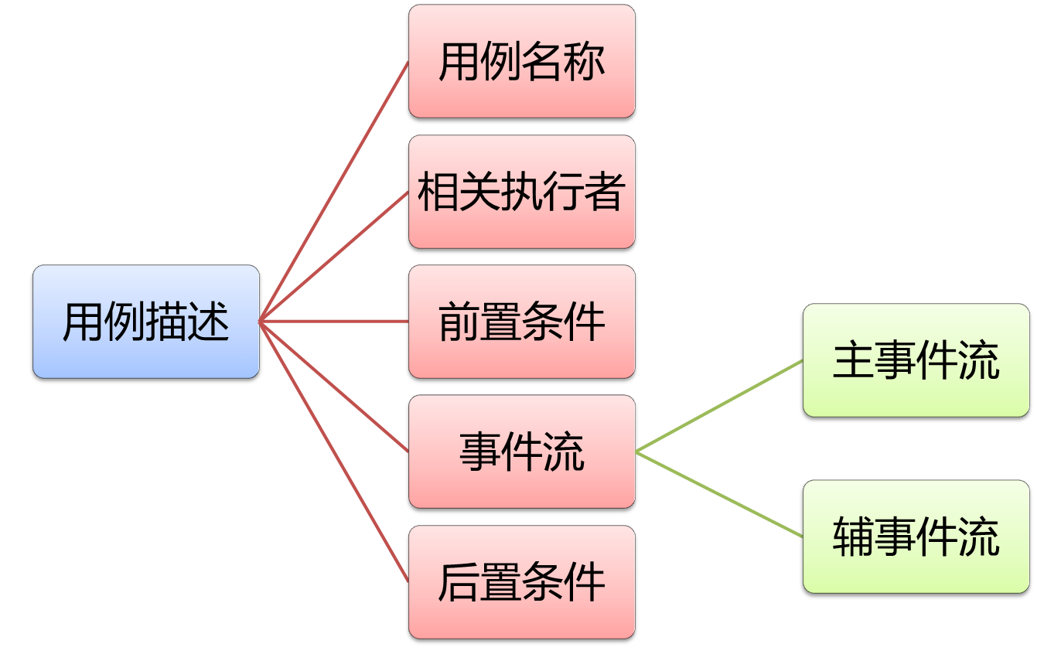
3.1 如何描述一个用例
重点
三、用例行为描述

Slide 29
ATM案例：Withdrawal用例描述(1/3)
用例名称：Withdrawal
参与者：Customer，Bank System，Card Reader，Cash Dispenser，Printer
前置条件：顾客已插入银行卡，密码验证正确，顾客按下“取款”按钮
主事件流：
  顾客输入取款金额，并确认。
  系统认可取款金额，并发送指令给取款器。
  取款器把相应金额的现金送出。
  打印机打印回执。
三、用例行为描述

Slide 30
ATM案例：Withdrawal用例描述(2/3)
辅事件流：
  如果取款金额不是100的整数倍，则显示信息“输入金额必须是100的整数倍，请重新输入”，并返回主事件流中步骤1。
  如果取款金额超过2000元，则显示信息“输入金额不能超过2000元，请重新输入” ，并返回主事件流中步骤1。
  如果账户余额小于取款金额，则显示信息“账户余额不足，请重新输入” ，并返回主事件流中步骤1。
  顾客在确认取款金额前可以选择取消交易。
三、用例行为描述

Slide 31
ATM案例：Withdrawal用例描述(3/3)
后置条件：如果取款成功，系统从账户余额中减去相应数额，并返回等待状态；如果顾客取消交易，则返回等待状态。
三、用例行为描述

Slide 32
3.2 用例交互过程的建模
上述用例描述使得分析人员更加深入了解每个用例的执行过程。
但能否有效支持后续面向对象的设计？
不足以支持！原因：
面向对象系统运行过程中，每个功能都是通过一组对象交互完成的。
采用什么方法进一步描述？
三、用例行为描述

Slide 33
顺序图
顺序图主要描述：
  完成某个任务需要哪些对象协同？
  这些对象之间存在哪些消息传递？
  消息发出的时间顺序是什么？
需求分析阶段，顺序图主要考虑领域中自然存在或位于概念层的对象。
三、用例行为描述

Slide 34
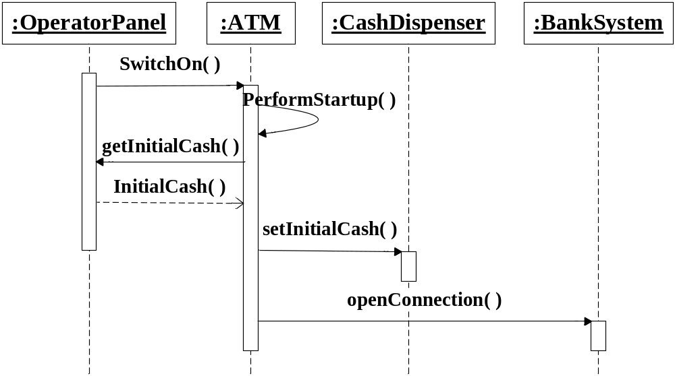
ATM案例：Startup用例的顺序图
三、用例行为描述

Slide 35
3.3 复杂用例描述
对于动作序列比较简单的用例，可以用一个顺序图进行描述。
对于较为复杂的用例，可通过简单顺序图的合成操作形成层次化结构。
  ref：表示此处引用一个已有的顺序图
  alt：根据给定的条件真假选择一个交互过程执行
  loop：表示交互过程将被重复执行多次
对Session会话用例如何进行描述？
三、用例行为描述

Slide 36
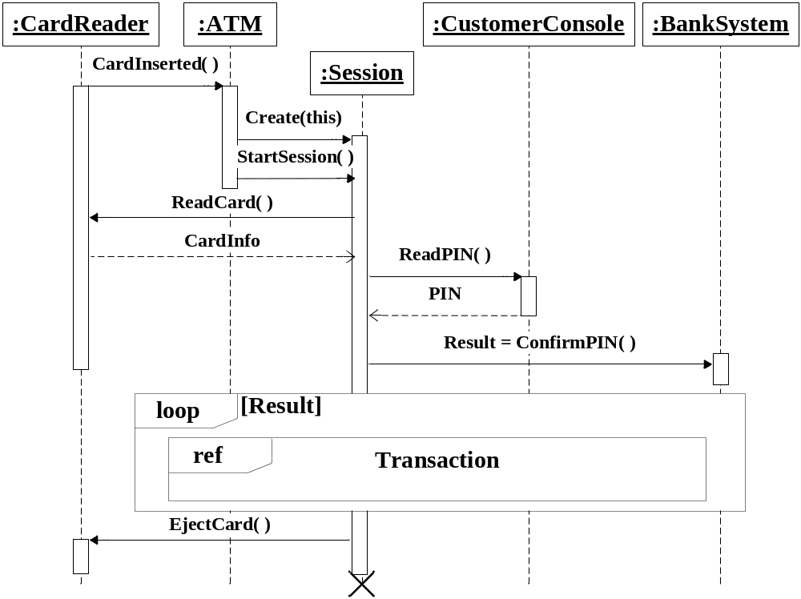
ATM案例：Session用例的顺序图
三、用例行为描述

Slide 37
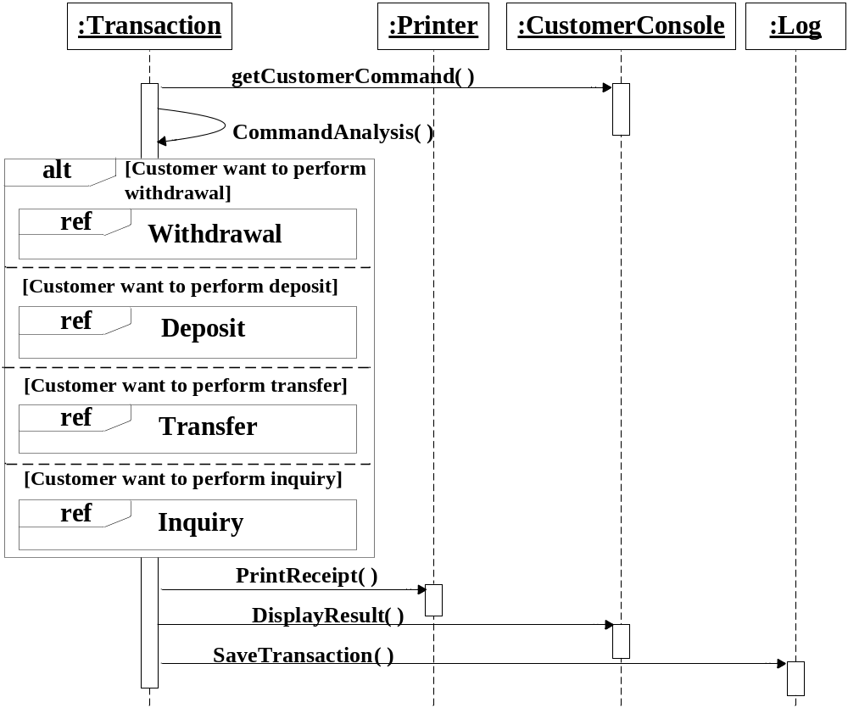
ATM案例：Transaction用例的顺序图
三、用例行为描述

Slide 38
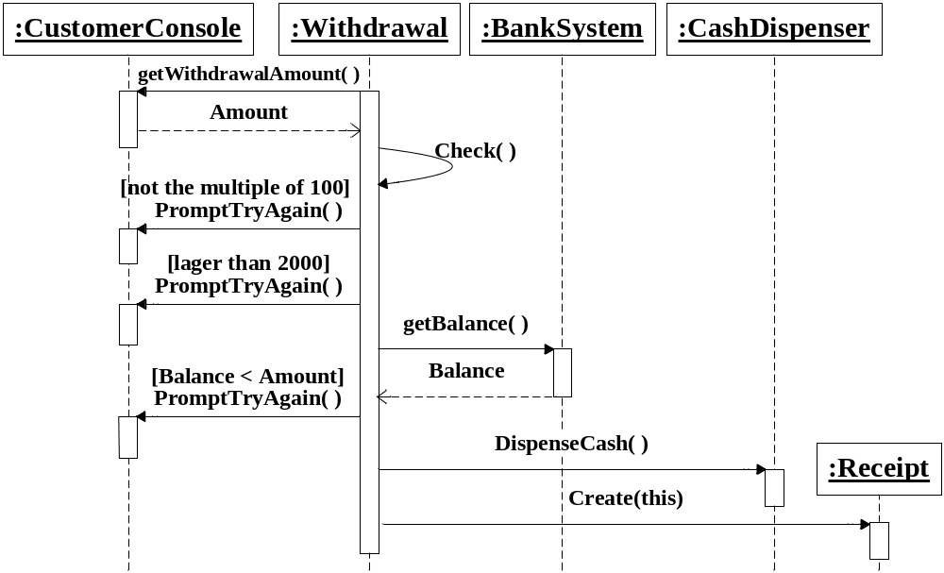
ATM案例：Withdrawal用例的顺序图
三、用例行为描述

Slide 39
本讲内容
基于UML的需求分析过程
用例分析
用例行为描述
界面分析与设计
小结

Slide 40
界面分析与设计
四、界面分析与设计

Slide 41
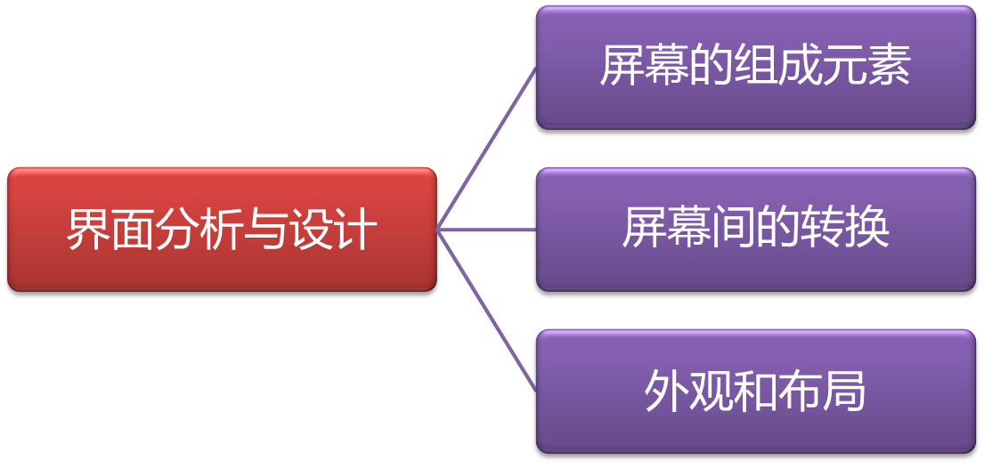
4.1 界面分析与设计的内容
每个用例都需要界面与执行者交互。
尽早展开界面设计有助于明确需求。
关注内容
四、界面分析与设计

Slide 42
界面元素
界面交互过程包含一系列屏幕
屏幕中的元素统一称为窗口，用<<window>>表示
  按钮、文本框、列表等
屏幕用<<screen>>表示
问题1：用什么模型来描述一个屏幕的结构？
问题2：用什么模型来描述屏幕的转换过程？
四、界面分析与设计

Slide 43
4.2 界面结构的描述
用类图表示屏幕和相应窗口构成
  屏幕和窗口可以定义为类
  屏幕和窗口类之间是组合关系
四、界面分析与设计

Slide 44
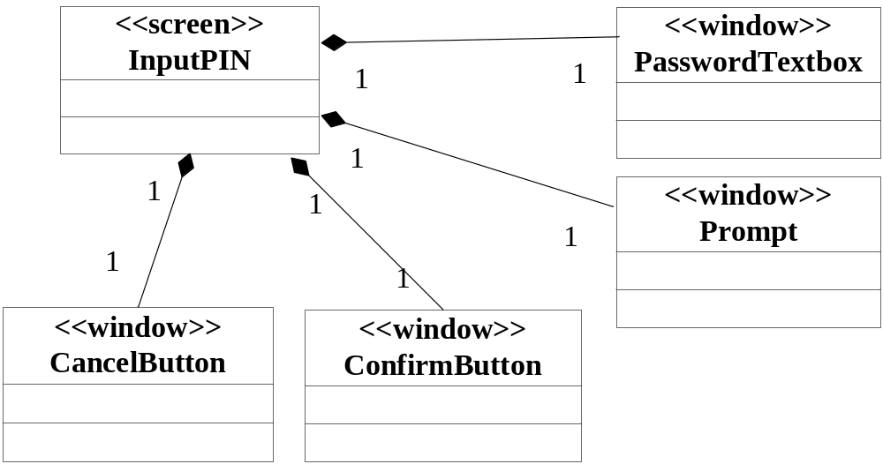
ATM案例：InputPIN屏幕的结构类图
四、界面分析与设计

Slide 45
4.3 描述屏幕转换过程
使用状态图描述界面的状态变化
  状态表示当前位于某一屏幕
  迁移表示从一个屏幕到另一个屏幕的转换
一个相对独立的交互过程用一个状态图
  银行卡认证
  取款
  存款
  转帐
  查询
四、界面分析与设计

Slide 46
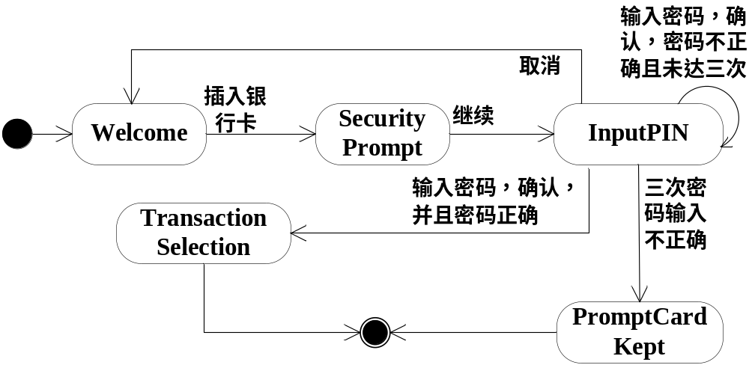
ATM案例：银行卡认证的界面转换
四、界面分析与设计

Slide 47
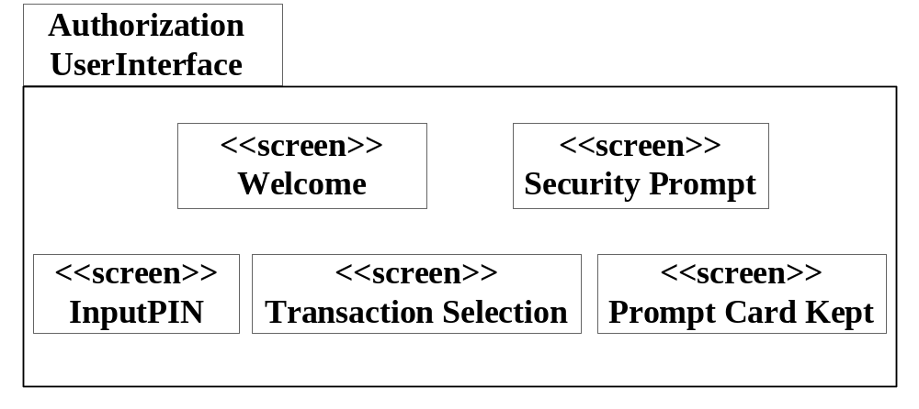
4.4 对界面结构进行组织
把屏幕按照高内聚、低耦合的原则进行层次化描述。
认证过程对应的界面包结构：
四、界面分析与设计

Slide 48
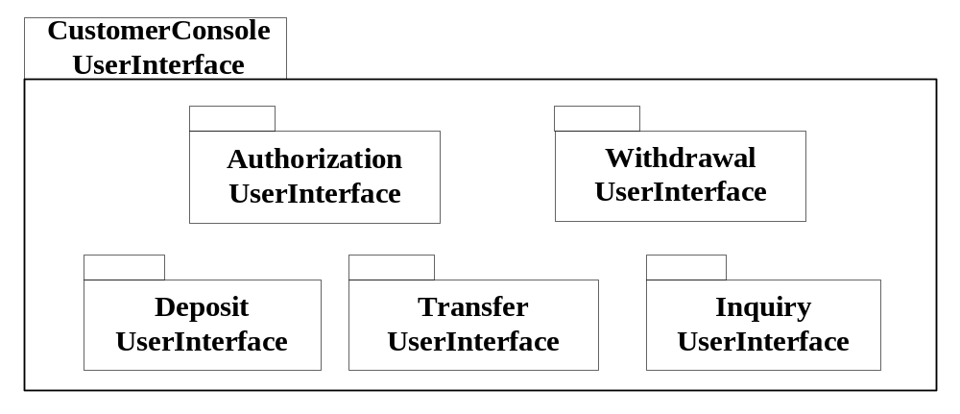
ATM案例：界面的包结构
认证、取款、存款、转帐、查询等过程组成一个更大的包结构：
四、界面分析与设计

Slide 49
本讲内容
基于UML的需求分析过程
用例分析
用例行为描述
界面分析与设计
小结

Slide 50
小结

